Slide 1
Итоги работы информационно – библиотечного центра МБОУ Школы № 29 в 2020-2021 учебном году
Презентацию подготовила педагог-библиотекарь ИБЦ Шибаева З.А.

Slide 2
За три года существования ИБЦ школы стал реальным информационным, культурным и досуговым центром, где формируются не только информационные компетенции школьников, но и создаются благоприятных условий для самообразования и развития всех участников образовательной деятельности.

Slide 3
В 2020-2021 учебном году была продолжена работа по активизация познавательной деятельности и читательской активности обучающихся через привлечение их к участию в мероприятиях ИБЦ школы, международных, областных и городских акциях и конкурсах.

Slide 4
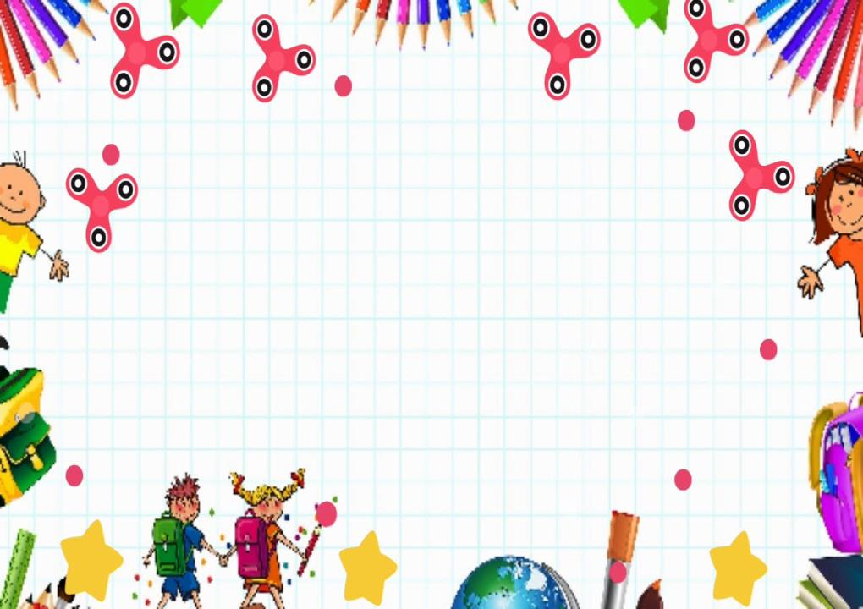
Традиционной стала акция «Подари книгу школе», посвящённая Всемирному дню книгодарения. В 2020 – 2021 учебном году в ней приняли участие 72 учащихся. Подарено 169 книг, 10 журналов и 7 учебников.

Slide 5
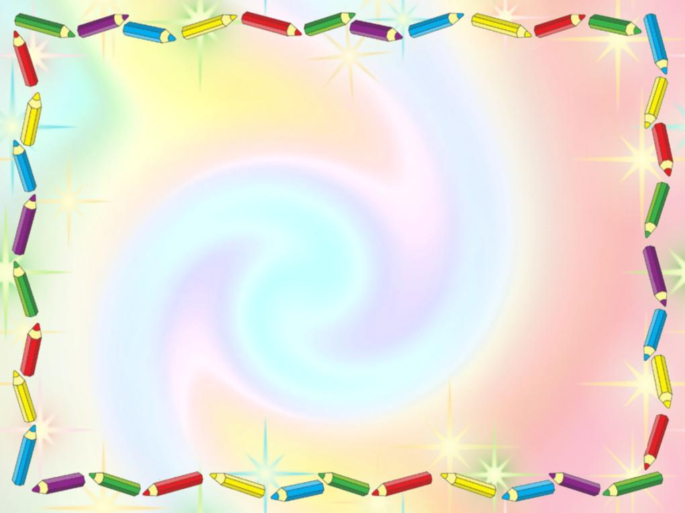
Победители акция «Подари книгу школе»
3А класс – 50 книг
(классный руководитель Илькина Т.Н.)
2А класс
(классный руководитель Деркач С.В.)

Slide 6
Победители акция «Подари книгу школе» в индивидуальном зачёте
Козлова Елизавета (1В)- 14 книг
Ямбаев Дамир (2А)-15 книг

Slide 7
8 учащихся нашей школы участвовали в конкурсе видеопрочтения стихов «Читаем Есенина», посвящённого юбилею поэта. Конкурс был организован издательством «Просвещение». Лучшими среди участников школьного этапа стали Постолаки Екатерина (5Г класс) и Абрамова Полина (2А класс).

Slide 8
Постолаки Екатерина (5Г класс) стала призёром Областного Новогоднего конкурса «Спасибо-открытки», организованного командой проекта «Самарик» и детской писательницей М. Пашининой.

Slide 9
Учащиеся 8Б класса Берест Роман и Белозерцев Илья приняли участие в областном конкурсе «Мистер Букер». Под руководством учителя русского языка и литературы Юнушевой Е.В. они создали буктрейлер по роману А.М. Горького «Фома с Гордеев».

Slide 10
ИБЦ школы на протяжении нескольких лет является активным участником городского конкурса «Наша школьная библиотека». В 2020 – 2021 учебном году учащиеся школы участвовали в номинациях «Юный иллюстратор» и «Путешествие с книгой»

Slide 11
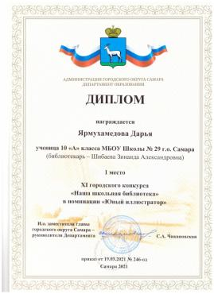
Ярмухамедова Дарья (10А класс) стала победительницей номинации «Юный иллюстратор»

Slide 12
Широнина Полина (4 В класс) – участница конкурса в номинации «Юный иллюстратор»

Slide 13
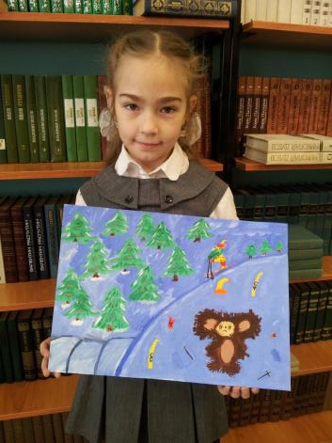
Бейбулатова Алина (2Б класс) - участница конкурса в номинации «Юный иллюстратор»

Slide 14
Зайцева Ангелина (6 В класс) – участницы конкурса в номинации «Юный иллюстратор»

Slide 15
В номинации
«Путешествие с книгой» команда старшей группы
«Миг» стала лауреатом конкурса
«Наша школьная библиотека»

Slide 17
Состав команды «МИГ»: Изюмова Елена, Шитова Виктория, Сокова Александра – 6А класс, Кротков Леонид, Романцова София – 6Б класс.

Slide 18
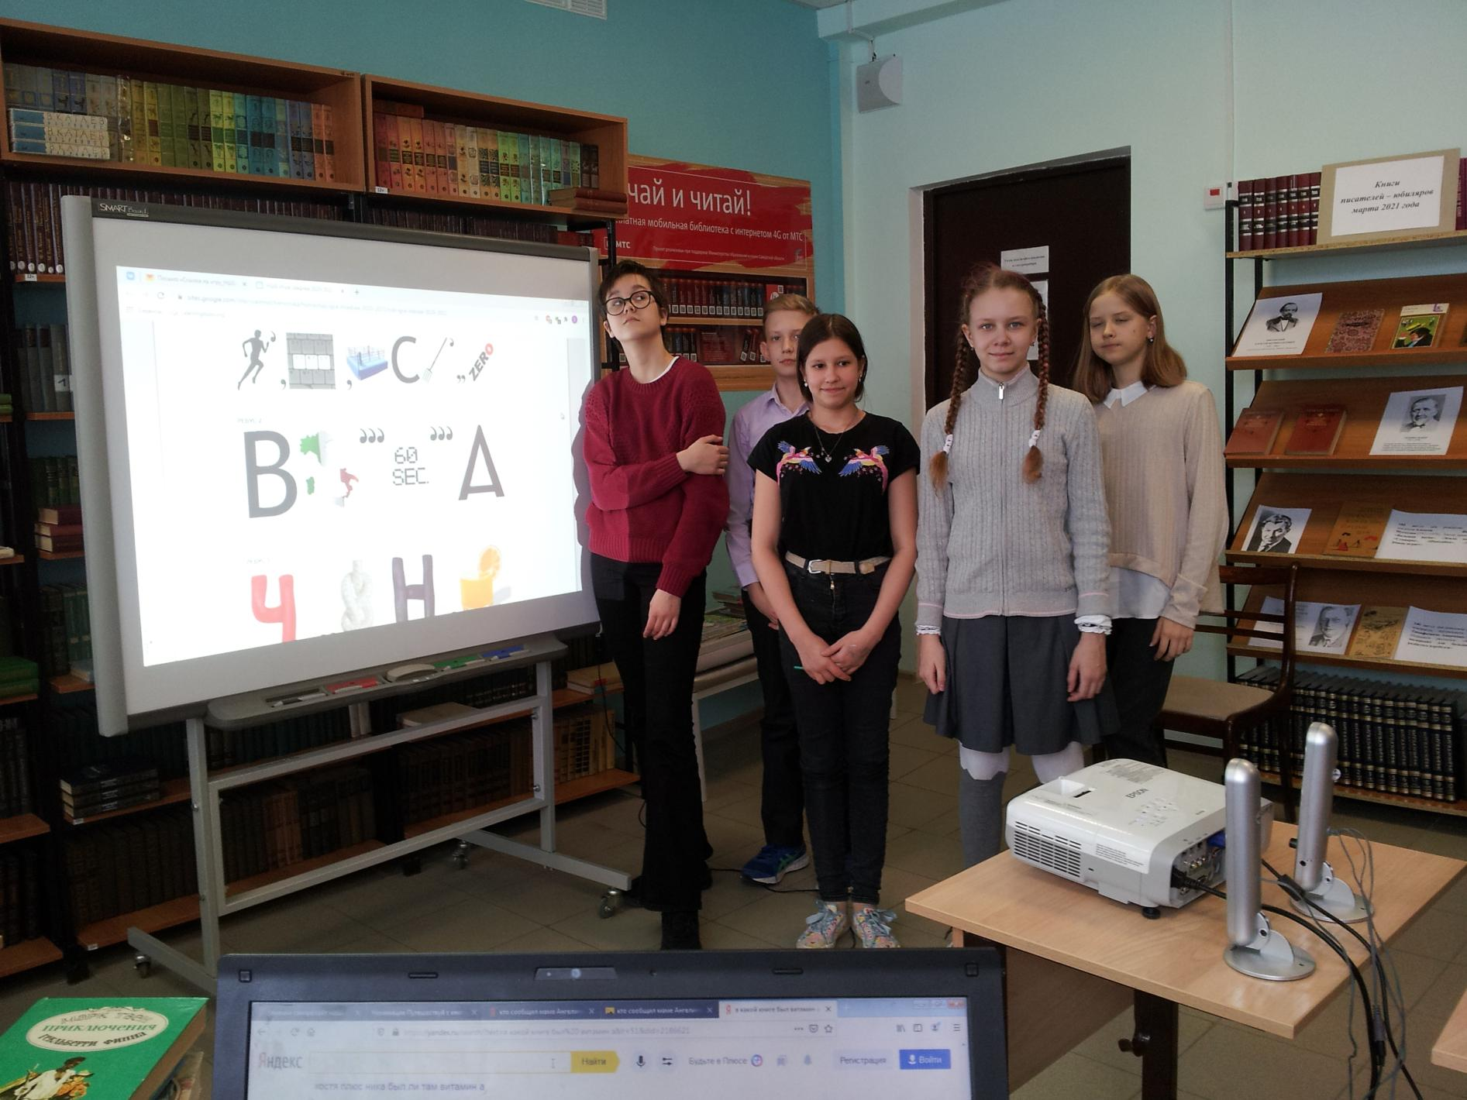
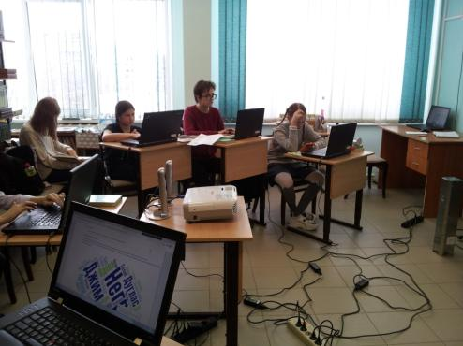
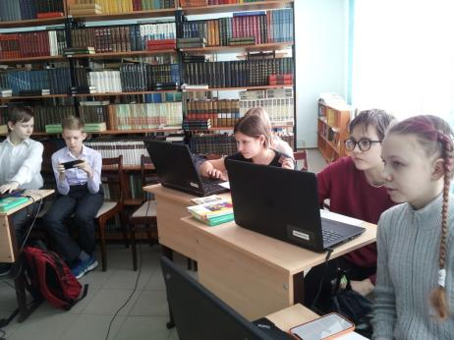
Команда «МИГ» в игре

Slide 19
Команда младшей группы «ЛУЧ» награждена Грамотой ООО «Чакона» за участие в онлайн-игре
Состав команды «ЛУЧ»
2 А класс: 3А класс:
Абрамова П., Смирнова М.,
Исакова У., Акимов Н.,
Журодов М., Матвеева Д.,
Баравлёв С., Пахомчик К.,
Жариков А., Логинов Г.

Slide 20
Команда «ЛУЧ» в игре

Slide 21
В течение года проводились библиотечные уроки.
Формы их проведения были самые разнообразные.

Slide 22
Библиотечный урок-викторина по книге В. Постникова «Верхом на портфеле»
на вопросы викторины
2В класс
Поиск ответов
2А класс

Slide 23
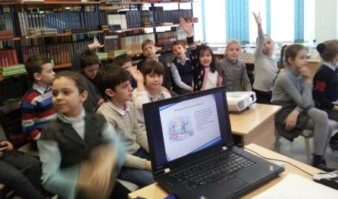
«Верхом на портфеле» с 3А классом

Slide 24
Самые активные участники викторины по книге «Верхом на портфеле»
5Г класс
5Б класс

Slide 25
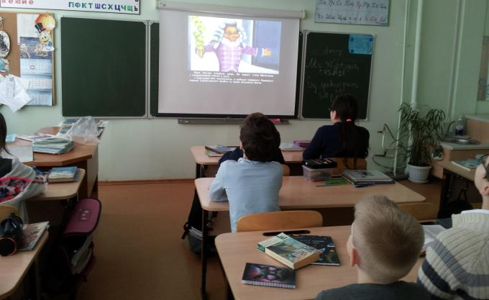
Библиотечные уроки по книгам-юбилярам (коллективное чтение сказки Гофмана «Щелкунчик» с учащимися 4В класса и викторина по ней)

Slide 26
Библиотечные уроки-презентации по сохранности учебников «Книга просит защиты» (3 В класс на уроке)

Slide 27
Первоклассники на уроке «Правила пользования учебниками»
1А класс
1Б класс

Slide 28
60-летию космической эры посвящался цикл библиотечных уроков в 3-8 классах.

Slide 29
Гагаринские уроки «Космос-это мы» в 3-5 классах
3В класс
3Б класс

Slide 30
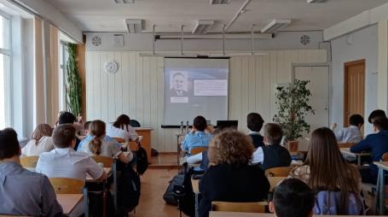
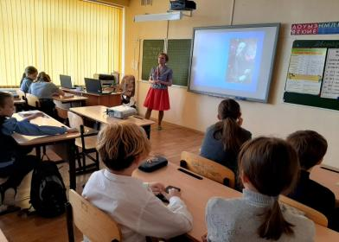
Гагаринские уроки «Космос с нами» в 5-8 классах

Slide 31
Конкурс рисунков «Звёзды зовут» к юбилею первого полета Ю.А. Гагарина в космос

Slide 32
В конкурсе рисунков «Звёзды зовут» приняло участие 117 учащихся. Выставка рисунков о космосе в читальном зале библиотеки

Slide 33
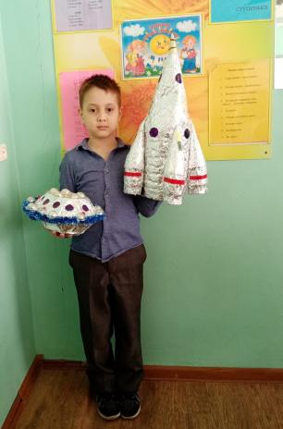
Поделки на конкурс «Космос с нами» выполнили учащиеся 1А класса
Латыпов Амир
Салохин Владимир

Slide 34
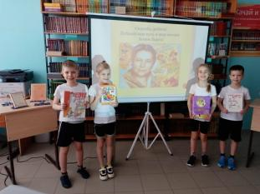
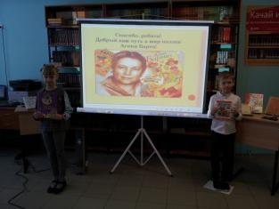
Юбилею Агнии Барто посвящался конкурс стихов, в котором приняли участие 115 учащихся 1-4 классов

Slide 35
В читальном зале ИБЦ проводились интерактивные игры, соревнования, викторины.

Slide 36
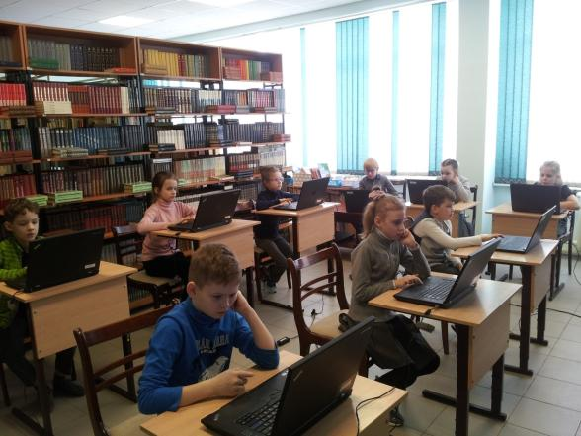
Интерактивная игра по книге Анне-Катрине Вестли «Папа, мама, бабушка, восемь детей и грузовик» для учащихся 2-5 классов

Slide 37
Традиционной стала акция по приёму первоклассников в библиотеку

Slide 38
Огромное место в работе ИБЦ занимает выставочная деятельность. В течение учебного года проводились тематические выставки книг, выставки книг писателей-юбиляров, книг-юбиляров, выставки к знаменательным датам в стране и в мире.

Slide 39
Выставки к знаменательным датам
60-летие космической эры
День юного героя-антифашиста

Slide 40
Выставки к знаменательным датам
Всемирный день дикой природы
О здоровом образе жизни

Slide 41
Выставки к знаменательным датам
День Самарской губернии
День защитника Отечества

Slide 42
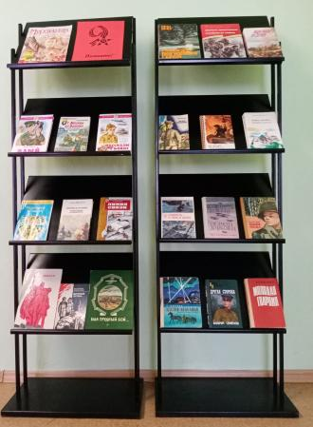
Выставки к знаменательным датам
День Победы
День юного героя-антифашиста

Slide 43
Выставки к знаменательным датам
Всемирный день защиты животных
Всемирный день птиц

Slide 44
Выставки книг писателей -юбиляров

Slide 45
Выставки – презентации «Знакомьтесь! Книги Т.Ш. Крюковой для вас!»

Slide 46
Выставки – презентации «Сказки М. Пашининой для больших и маленьких»

Slide 47
Выставки - презентации
В мир фентези и детективов
Выставка детских журналов

Slide 48
Выставки книг
Писателей-юбиляров
Выставка подаренных школе книг

Slide 49
Новый 2021 – 2022 учебный год – год новых свершений и открытий. Не останавливайтесь на достигнутом! Дерзайте! Достигайте новых вершин на пути к знаниям!

Slide 50
Спасибо за внимание!

